Slide 1

Projektový a dotační management
Projektové aktivity
Ing. Daniel Němec

Slide 2
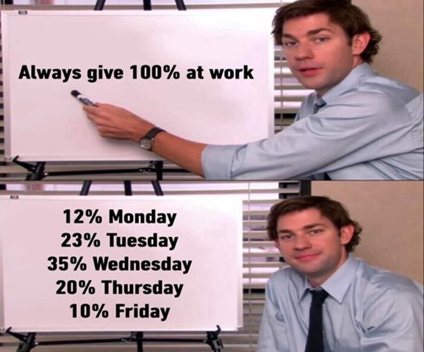

Slide 3
Projektové aktivity
Činnosti, události a práce vedoucí ke splnění projektových cílů ve formě projektových výstupů
Mohou být členěny (v rámci výstupů) do:
  Klíčových aktivit (KA1, KA2, …)
  Projektových balíčků (Work packages = WP1, …)
Aktivity bývají odděleny projektovými milníky

Slide 4
Pracovní balíček 1
Výstup 2.1
Výstup 2.2
Výstup 2.3
Projekt
Pracovní balíček 2
Aktivita 2.3.1
Aktivita 2.3.2
Výstup 1.1
Výstup 1.2
Aktivita 1.1.1
Aktivita 1.2.1
Subaktivita 1.2.1.1

Slide 5
Projektové aktivity z finančního hlediska
Aktivity jsou z projektu financovány v různých formách:
  Mzdy
  Pořízení hmotného/nehmotného majetku
  Materiál
  Služby
  Cestovní náhrady
  Odpisy
  …
Nutno sledovat podmínky vyhlášené dotační výzvy z hlediska uznatelnosti způsobilých/nezpůsobilých výdajů

Slide 6
Přímé výdaje neinvestiční
Osobní výdaje
Cestovní náhrady
Drobný hmotný majetek a materiál
  HW, osobní vybavení, stroje a zařízení – PC do 80 tis. Kč
  materiál
Drobný nehmotný majetek
Odpisy
Nákup služeb
  outsourcované služby
Přímá podpora

Slide 7


Osobní výdaje
Způsobilé výdaje
  hrubá mzda, plat nebo odměna z dohod zaměstnanců včetně zákonných náhrad
  odvody na sociální a zdravotní pojištění
  nemocenská hrazená zaměstnavatelem
  zákonné pojištění odpovědnosti zaměstnavatele
  ostatní obligatorní výdaje (osobní překážky v práci či službě, indispoziční volno)

Slide 8
Stanovení sazeb mezd/platů
Stanovení sazby pomocí ISPV – Informační systém o průměrném výdělku
Alternativní způsob výpočtu mzdy/platu
Využití limitů
Vnitřní směrnice žadatele
Mzdová sféra (soukr. Sektor) / platová sféra (stát, obec, přísp. org. či školská PO)
https://www.ispv.cz/cz/O-ISPV.aspx

Slide 9
Cestovní náhrady
Základní pravidla:
  účel pracovní cesty musí souviset s projektem a být v souladu s cíli projektu
  výdaje musí odpovídat cenám obvyklým v místě a čase realizace projektu
  výdaje musí být realizovány osobami zapojenými do projektu (členy RT) – jinak Přímá podpora – avšak zaměstnanec společnosti

Slide 10
Cestovní náhrady
Způsobilé výdaje:
  cestovné – výdaje spojené s dopravou na služební cestě
  ubytování/nocležné
  stravné – v souladu se zákoníkem práce a podle odpovídajících vyhlášek MPSV
  nutné vedlejší výdaje – parkovné, poplatky spojené s pracovní cestou, konferenční poplatky, poplatky za použití telefonu, dálniční poplatek apod.
  per diems – náhrady zahraničním expertům (výdaje za ubytování, stravné a cestovné v ČR); cestovné zahraničního experta – způsobilý výdaj nad rámec per diems

Slide 11
Drobný hmotný majetek
Pořízení hardware, PC přísluš., poplatky za SW, databáze, ochranné pracovní prostředky, apod.
Pořizovací cena nižší než 80 000 Kč a doba použitelnosti kratší než 1 rok
Způsobilým výdajem je pořizovací cena včetně nutných vedlejších výdajů a případně i DPH (včetně montáže, dopravy, zapojení apod.)

Slide 12
Materiál
Výzkumný či výukový materiál (chemikálie, součástky, materiál pro praktickou výuku apod.)
Musí sloužit pro odborné klíčové aktivity nebo přímou práci s cílovou skupinou
Kancelářský materiál, materiál pro administrativu – obvykle nepřímé náklady

Slide 13
Drobný nehmotný majetek
Nákup softwaru, databází, práv duševního vlastnictví (know-how, licence, patenty apod.)
Pořizovací cena nehmotného neinvestičního majetku rovna či nižší než 60 000 Kč
Způsobilým výdajem pořizovací cena včetně nutných vedlejších výdajů, případně i DPH, u know-how ocenění znaleckým posudkem od příslušného soudního znalce

Slide 14
Nákup služeb
Nákup na zakázku vyvíjených nebo vytvářených publikací, školicích materiálů a multimediálních pomůcek
Odborné služby/studie a výzkum
Audit projektu
Výdaje na konference, kurzy, školení
(Energie), nájemné (pro realizaci aktivit projektu)
Opravy a údržba (ve vazbě na aktivity projektu)
Jiné výdaje (právní poradenství, znalecké posudky, vzdělávání členů odborného týmu související s projektem)

Slide 15
Přímá podpora
  Mzdové příspěvky
  náhrada části mzdových výdajů zaměstnavateli za zaměstnance účastnícího se školení
  Cestovné, ubytování a stravné
  realizací praxí, stáží, exkurzí a vícedenních vzdělávacích pobytů
  hrazeno formou přímé úhrady jednotlivci
  cestovné, ubytování a stravné realizované formou služby je vykazováno v kapitole rozpočtu Nákup služeb
  Doprovodné aktivity
  výdaje související se zapojením cílové skupiny v projektu
  zajištěním asistenta/asistentských služeb poskytovaných přímo zástupcům cílových skupin, výdaje na pedagogický dozor dětí, žáků a studentů jako cílové skupiny

Slide 16
Přímé výdaje investiční
  Dlouhodobý hmotný majetek
  stroje a zařízení
  stavební práce
  pozemky
  hardware a osobní vybavení
  PC větší než 80 000 Kč a doba použitelnosti delší než 1 rok
  Dlouhodobý nehmotný majetek
  licence, SW apod.
  PC větší než 60 000 Kč a doba použitelnosti delší než 1 rok

Slide 17
Další uznatelné výdaje
Správní a jiné poplatky
  pojištění majetku, správní a místní poplatky, poplatky v zájmových organizacích či jiných uskupeních
Nájem a leasing
Odpisy
Vždy dle pravidel uznatelnosti výdajů definovaných ve výzvě!

Slide 18
Nepřímé náklady
Výše stanovena výzvou – obvykle % z přímých N
Většinou se z nich hradí administrace projektu
  osobní náklady realizačního týmu (pozice spojené s řízením projektu, účetnictví, personalistika, ostraha, úklid, IT podpora)
  zařízení , vybavení a materiál související s administrací projektu
  cestovní náhrady - tuzemské služební cesty RT
  služby (nájem kanceláře, energie, internetové připojení, poštovné, publicita, bankovní poplatky)

Slide 19
Příklad
Expanze a Internacionalizace podniku do zahraničí
WP1 Tvorba kapacit pro světovou produkci
WP2 Internacionalizace podniku
Rozšíření majetku
Školení pracovníků k obsluze nového majetku
Tvorba mezinárodních vztahů
Hledání lokality k expanzi
WP3 Koncepce celosvětově konkurenčního podniku
PR a Marketing v globálním prostředí
Vzdělání pracovníků
Interkulturní
Jazykové
Služební cesty vedení
Uzavírání smluv
analýza země
finanční analýza
analýza trhu
výběrové řízení

Slide 20
Semestrální práce - úkol
  Tvorba projektových aktivit – Realizační fáze
  Grafické znázornění realizační fáze (inspirace snímkem 4)
  Tvorba pracovních balíčků/klíčových aktivit
    Popis WP/KA – cca 2-3 řádky za každý WP/KA
  Názvy a krátké formulace výstupů
  Definování aktivit vedoucích k jednotlivým výstupům
    Popis cca 2-3 řádky za každou aktivitu
  FINANČNÍ ČÁST AKTIVIT NE
  Všechny WP/KA by měly společně tvořit jednotný cíl projektu

